Slide 1
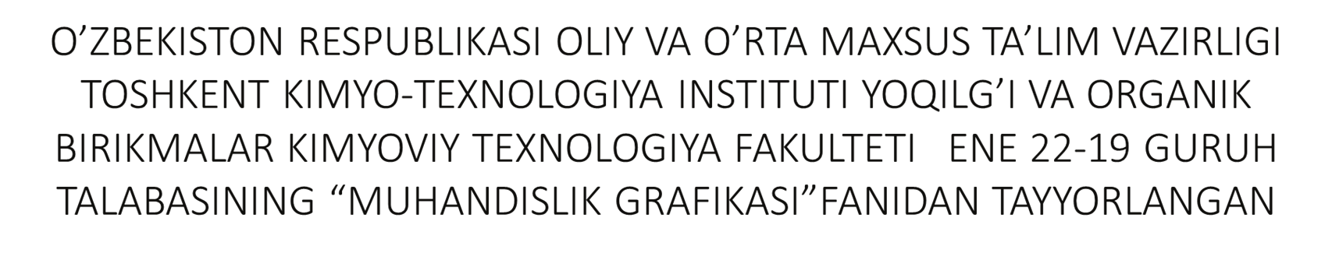


Slide 2
Yordamchi kesuvchi tekisliklar usuli

Slide 3
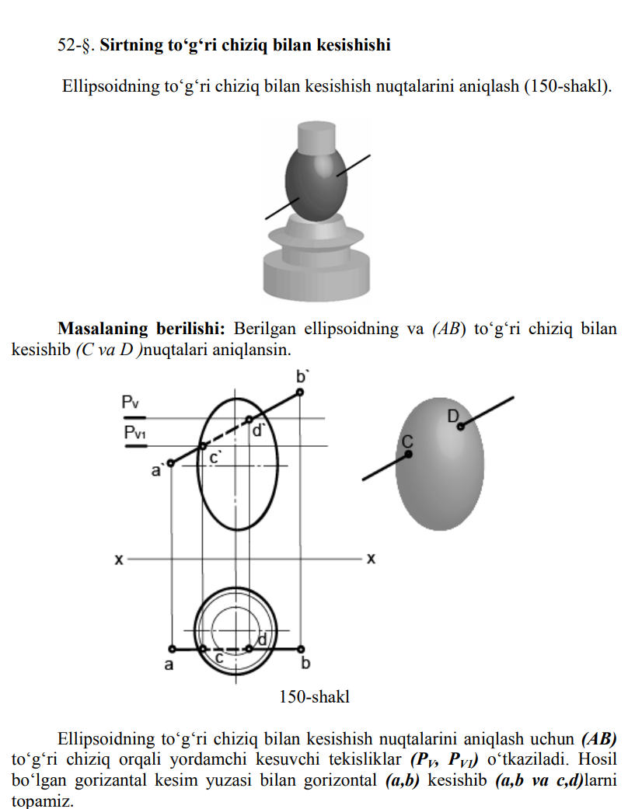

Slide 4
Sirtga urinma tekislik o’tkazish.
Sirtning oddiy bir nuqtasi orqali shu sirtga urinma bo’lib o’tgan to’g’ri chiziqlarning hammasi bir tekislikda yotadi. “Bu narsa differensial geometriyada isbot qilingan.” Bu tekislik sirtga urinma teksilik deb ataladi. 112 Sirtdagi M nuqtadan chiqqan va shu nuqta orqali sirtga urinma bo’lib o’tgan tekislikka perpendikulyar bo’lgan to’g’ri chiziq sirtning M nuqtadagi normali deyiladi. Normal M nuqtadan o’tgan urinmalarga perpendikulyar bo’ladi (151- shakl). Urinma tekisliklarni yasashga doir masalalar asosan uch qismga bo’linadi: 1. Sirtda berilgan nuqta orqali urinma tekislik o’tkazish; 2. Sirtda yotmagan nuqta orqali urinma tekislik o’tkazish; 3. Boshqa maxsus shartlar bo’yicha (masalan, berilgan to’g’ri chiziqqa parallel qilib, to’g’ri chiziq orqali yoki berilgan tekislikka parallel qilib) urinma tekislik o’tkazish. Agar egri sirtning H yoki V tekislikda izi bo’lsa, urinma tekislikning izi sirtning iziga urinma bo’ladi. Bu holdan urinma tekislik yasash uchun keng foydilanadi.

Slide 5
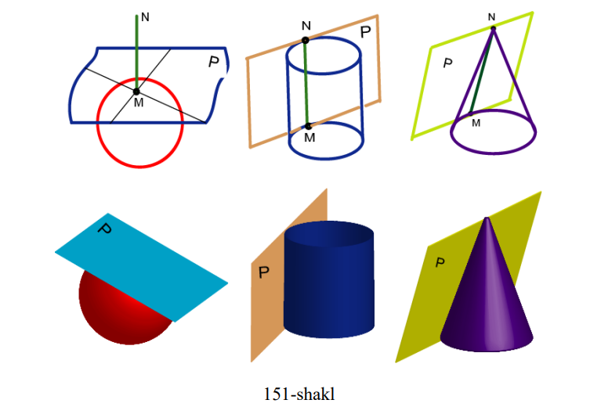

Slide 6
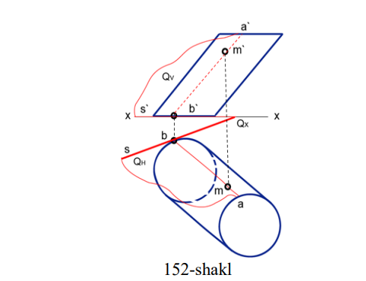
Sirtda olingan nuqta orqali urinma tekislik o’tkazish.
Silindr sirtida berilgan M(m,m`) nuqta orqali urinma tekislik o’tkazish ko’rsatilgan. Urinma tekislikni yasash uchun oldin M nuqtadan o’tgan yasovchi AB(a`b`,ab) to’g’ri chiziq chizilgan. So’ngra yasovchi chiziqning izi (b nuqta) orqali silindrning iziga urinma chiziq o’tkazilgan (bs, b`s`). ABS izlangan tekislikdir. BS to’g’ri chiziq tekislikning gorizantal izi (QH) bo’ladi (152-shakl)

Slide 7
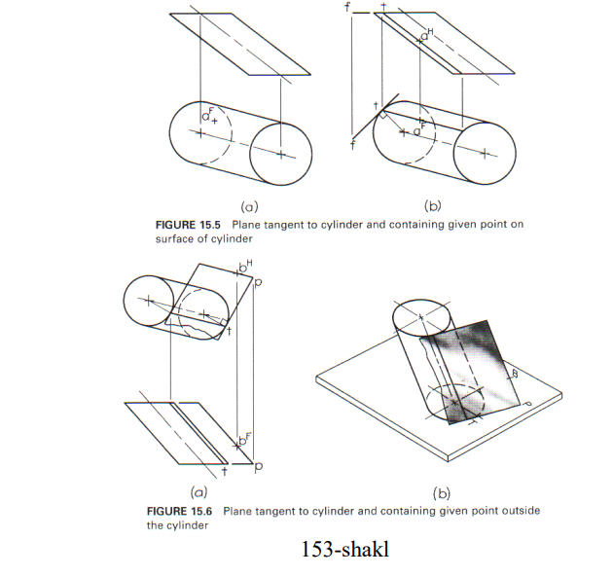
153-shaklning (FIGURE 15.5 a va b da FIGURE 15.6 a va b) ―Descriptive geometry‖ nomli darslikda sirtda olingan nuqta orqali urinma tekislik o’tkazishga oid masalada silindr sirtida yotgan nuqta a dan yasovchilariga parallel chiziq o’tkaziladi. Asosini kesib o’tgan chiziqning t nuqtasi silindrni markazi bilan tutashtiriladi. t chiziqqa perpendikulyar tf chiziq o’tkaziladi va shu orqali tekislikni belgilaymiz11 .

Slide 8
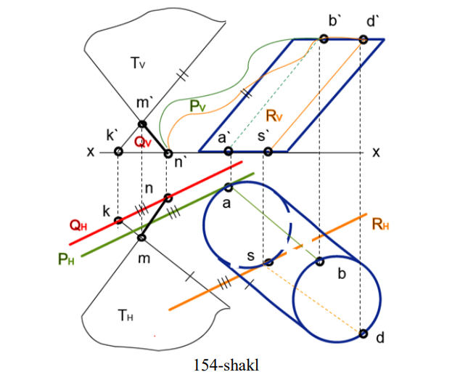
Maxsus shartlar bo’yicha sirtga urinma tekislik o’tkazish.
Berilgan BN to’g’ri chiziqqa parallel qilib silindr sirtga urinma tekislik o’tkazish ko’rsatilgan. Avval berilgan BN chiziqni kesuvchi va silindrning yasovchilariga parallel MK to’g’ri chiziq o’tkazilgan. Hosil bo’lgan kesuchi chiziqlar (KMN) bilan ifodalangan P tekislik izlangan urinma tekisliklarga parallel bo’ladi; bu tekislik silindrning parallelizm tekisligi deyiladi.
Urinma tekisliklarning gorizantal iziga parallelizm tekisligining gorizantal iziga parallel va silindrning gorizantal iziga urinma qilib chizamiz (QH||RH||PH). Urinma tekisliklar silindrga AB va SD yasovchlar bo’yicha urinadi. Urinma tekisliklarning frontal izilari (QV,RV) shu tekisliklar urinma bo’lgan silindr yasovchilarining (AB va SD chiziqlarning) frontal izilaridan o’tadi (154-shakl).

Slide 9
Me‘moriy inshoot, turli buyumlar, mashina detallari va har xil geometrik shakllardan ko’pyoqlar, konuslar, slindirlar, sharlar, yuqorida ko’rsatilgan sirtlar va boshqa sirtlardan tuzilgan deb qarash mumkin. Ular sirtlarining kesishuvi natijasida tekis yoki fazoviy egri chiziqlar hosil bo’ladi. Me`moriy obidalarni, buyumlarni va mashina detallarini tasvirlashda chizmada bu chiziqlarning proeksiyalarini yasashga to’g’ri keladi.
Ikki sirt o’zaro kesishida quyidagi to’rt holatni ko’rishimiz mumkin (157- shakl).
1.Sirtlar o’zaro qisman kesishgan. Bu holda birinchi sirt yasovchlarining ma`lum bir qismi ikkinchi sirt yasovchilarning ma`lum bir qismi bilan kesishadi. Yopiq ikki sirt qisman kesishganda ularning kesishuv chizig’i berk fazoviy egri chiziq bo’ladi.
2. Sirtlar bir tomonlama urinib kesishgan. Bunday holda ikkita berk sirt bir umumiy nuqtali ikki fazoviy egri chiziq bo’yicha kesishadi.
3. Sirtlar o’zaro ikki tomonlama urinma bo’lib kesishgan. Bu holda ikki yopiq sirt bir-biri bilan ikki nuqtada kesishadigan (ikki umumiy nuqtali) ikkita fazoviy yoki tekis egri chiziq bo’yicha kesishadi.
4. Sirtlar to’la kesishgan. Bu holda sirtlardan biri ikkinchisi bilan to’la kesishadi. Natijada ikkita alohida yopiq tekis chiziq yoki fazoviy egri chiziq hosil bo’ladi.
Sirtlarning o’zaro kesishuvidan hosil bo’ladigan chiziqlar o’tish chiziqlari yoki bir sirtdan ikkinchi sirtga o’tish chiziqlari deb ham ataladi. Sirtlarning kesishuv chizig’i, odatda, nuqtalar bo’yicha yasaladi. Oldin kesishuv chizig’i proeksiyalarining harakterli nuqtalari- o’tish chizig’ining eng chetki nuqtalari, kontur yasovchilarining urinish nuqtalari va shular singari nuqtalar topilishi tavsiya qilinadi. Shu o’rinda quydagi ikki usul bilan tanishmiz. 1. Yordamchi kesuvchi tekisliklar
2. Yordamchi sfera (shar)
Bu usullarning qaysinisidan foydalanish berilgan sirtlarning ularning o’zaro holatiga va turlariga bog’liqdir

Slide 10
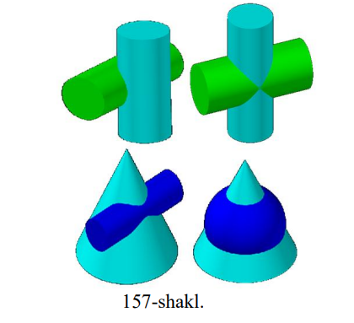

Slide 11
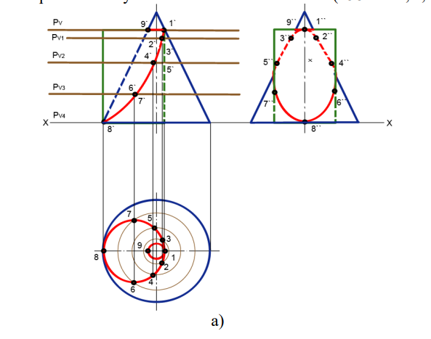
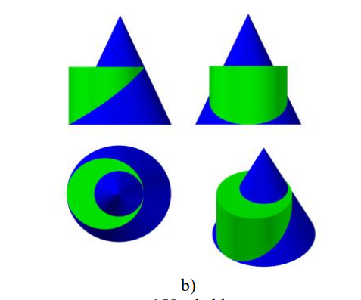
Yordamchi kesuvchi tekislik usuli.
Yordamchi kesuvchi tekislik usuli kesishayotgan sirtlar ko’pyoqlar bo’lsa yoki ulardan biri kopyoq bo’lsa qo’llaniladi. Bu usulning mohiyati shundaki, kesishayotgan sirtlar yordamchi tekislik bilan kesiladi. Sirtlarning tekislik bilan kesishishidan hosil bo’ladigan nuqtalar har ikkalla sirt uchun umumiy bo’lib kesishish chizig’ini tashkil qiladi. Kesishish chizig’ni yasashda avval harakterli nuqtalar- eng chekka o’ng va chap, va eng baland va eng past nuqtalar topib olinadi, so’ng oraliq nuqtalar aniqlanadi. Sirtlarning kesishish chizig’ini yasashda 7 ta yoki 9 ta nuqta aniqlash kifoya. Aniqlangan nuqtalar lekalo yordamida ravon tutashtiriladi (158-shakl, a,b).

Slide 12
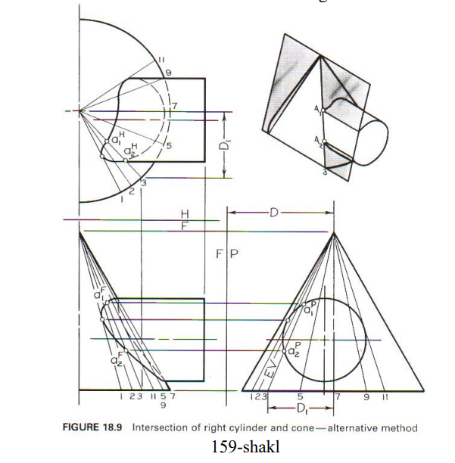
159-shaklda ―Descriptive geometry‖ nomli darslikni 18 bobining yordamchi kesuvchi tekislik usulida aniqlash mavzusiga oid masalada uchinchi proyeksiyasini aniqlab kesuvchi tekisliklarni o’tkazish ko’rsatilib berilgan

Slide 13
Yordamchi sferalar usuli.
Bu usul aylanish sirtlari umumiy simmetriya tekisligiga ega bo’lganda, kesishuvchi sirtlarning o‗qlari o‗zaro kesishadigan va bir proeksiyalar tekisligiga parallel joylashgan hollardagina qo’llaniladi. Sfera usuli ikki xil bo’ladi.
Kontsentrik, ya‘ni yordamchi sharlar bir markazidan otadi.
Eksstentrik, ya‘ni yordamchi sharlar markazi bir to’g’ri chiziqda yotuvchi bir necha nuqtalardan iboratdir.
Kontsentrik usulining mohiyati shundan iboratki, yordamchi sfera har ikkala aylanish sirtlarining o’qlari kesishgan nuqtadan o’tkaziladi. Yordamchi “min” sfera birinchi sirtni aylana bo’yicha kesib, ikkinchi sirtga aylana bo’yicha urinib otadi. Aylanalar kesishib ikki sirtga umumiy bo’lgan kesishish chizig’iga tegishli nuqtani beradi. Minimal sferadan tashqari ikki yoki uch katta sferalar o’tkaziladi. Odatda kesishish chizig’ini topish uchun 7ta yoki 9ta nuqta topish kifoya. Agar kesishuvchi sirtlar umumiy o’qqa ega bolsa, ularning kesishish chizig’i o’qqa perpendikulyar bo’lgan aylana bo’ladi (160-shakl, a,b).

Slide 14
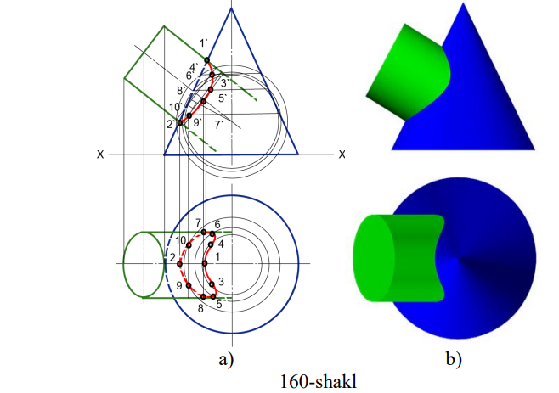

Slide 15
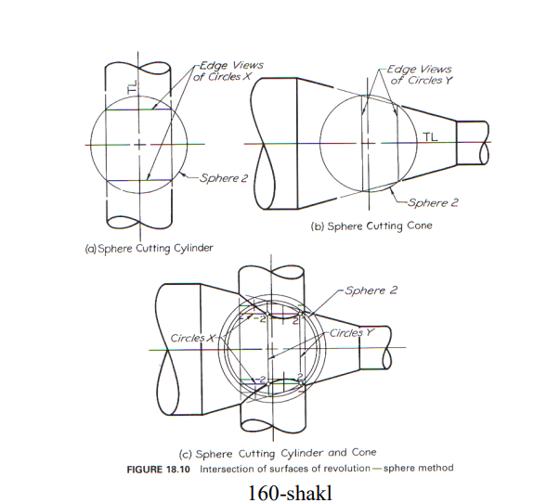
160-shaklda (FIGURE 18.10 a,b,c)lar ―Descriptive geometry‖ nomli darslikda yordamchi sferalar usulida sirtlarni o’zaro kesishish chiqlarini aniqlash ko’rsatilib berilgan

Slide 16


